Slide 1
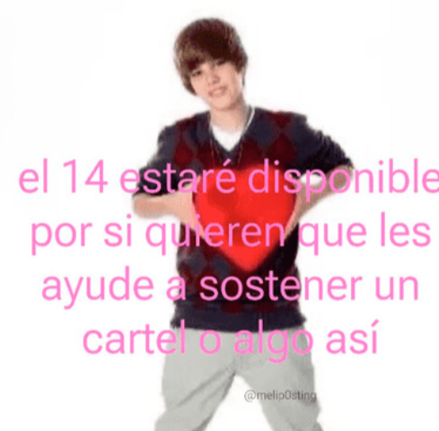
Cartas del día del amor y de la amistad😍

Slide 2
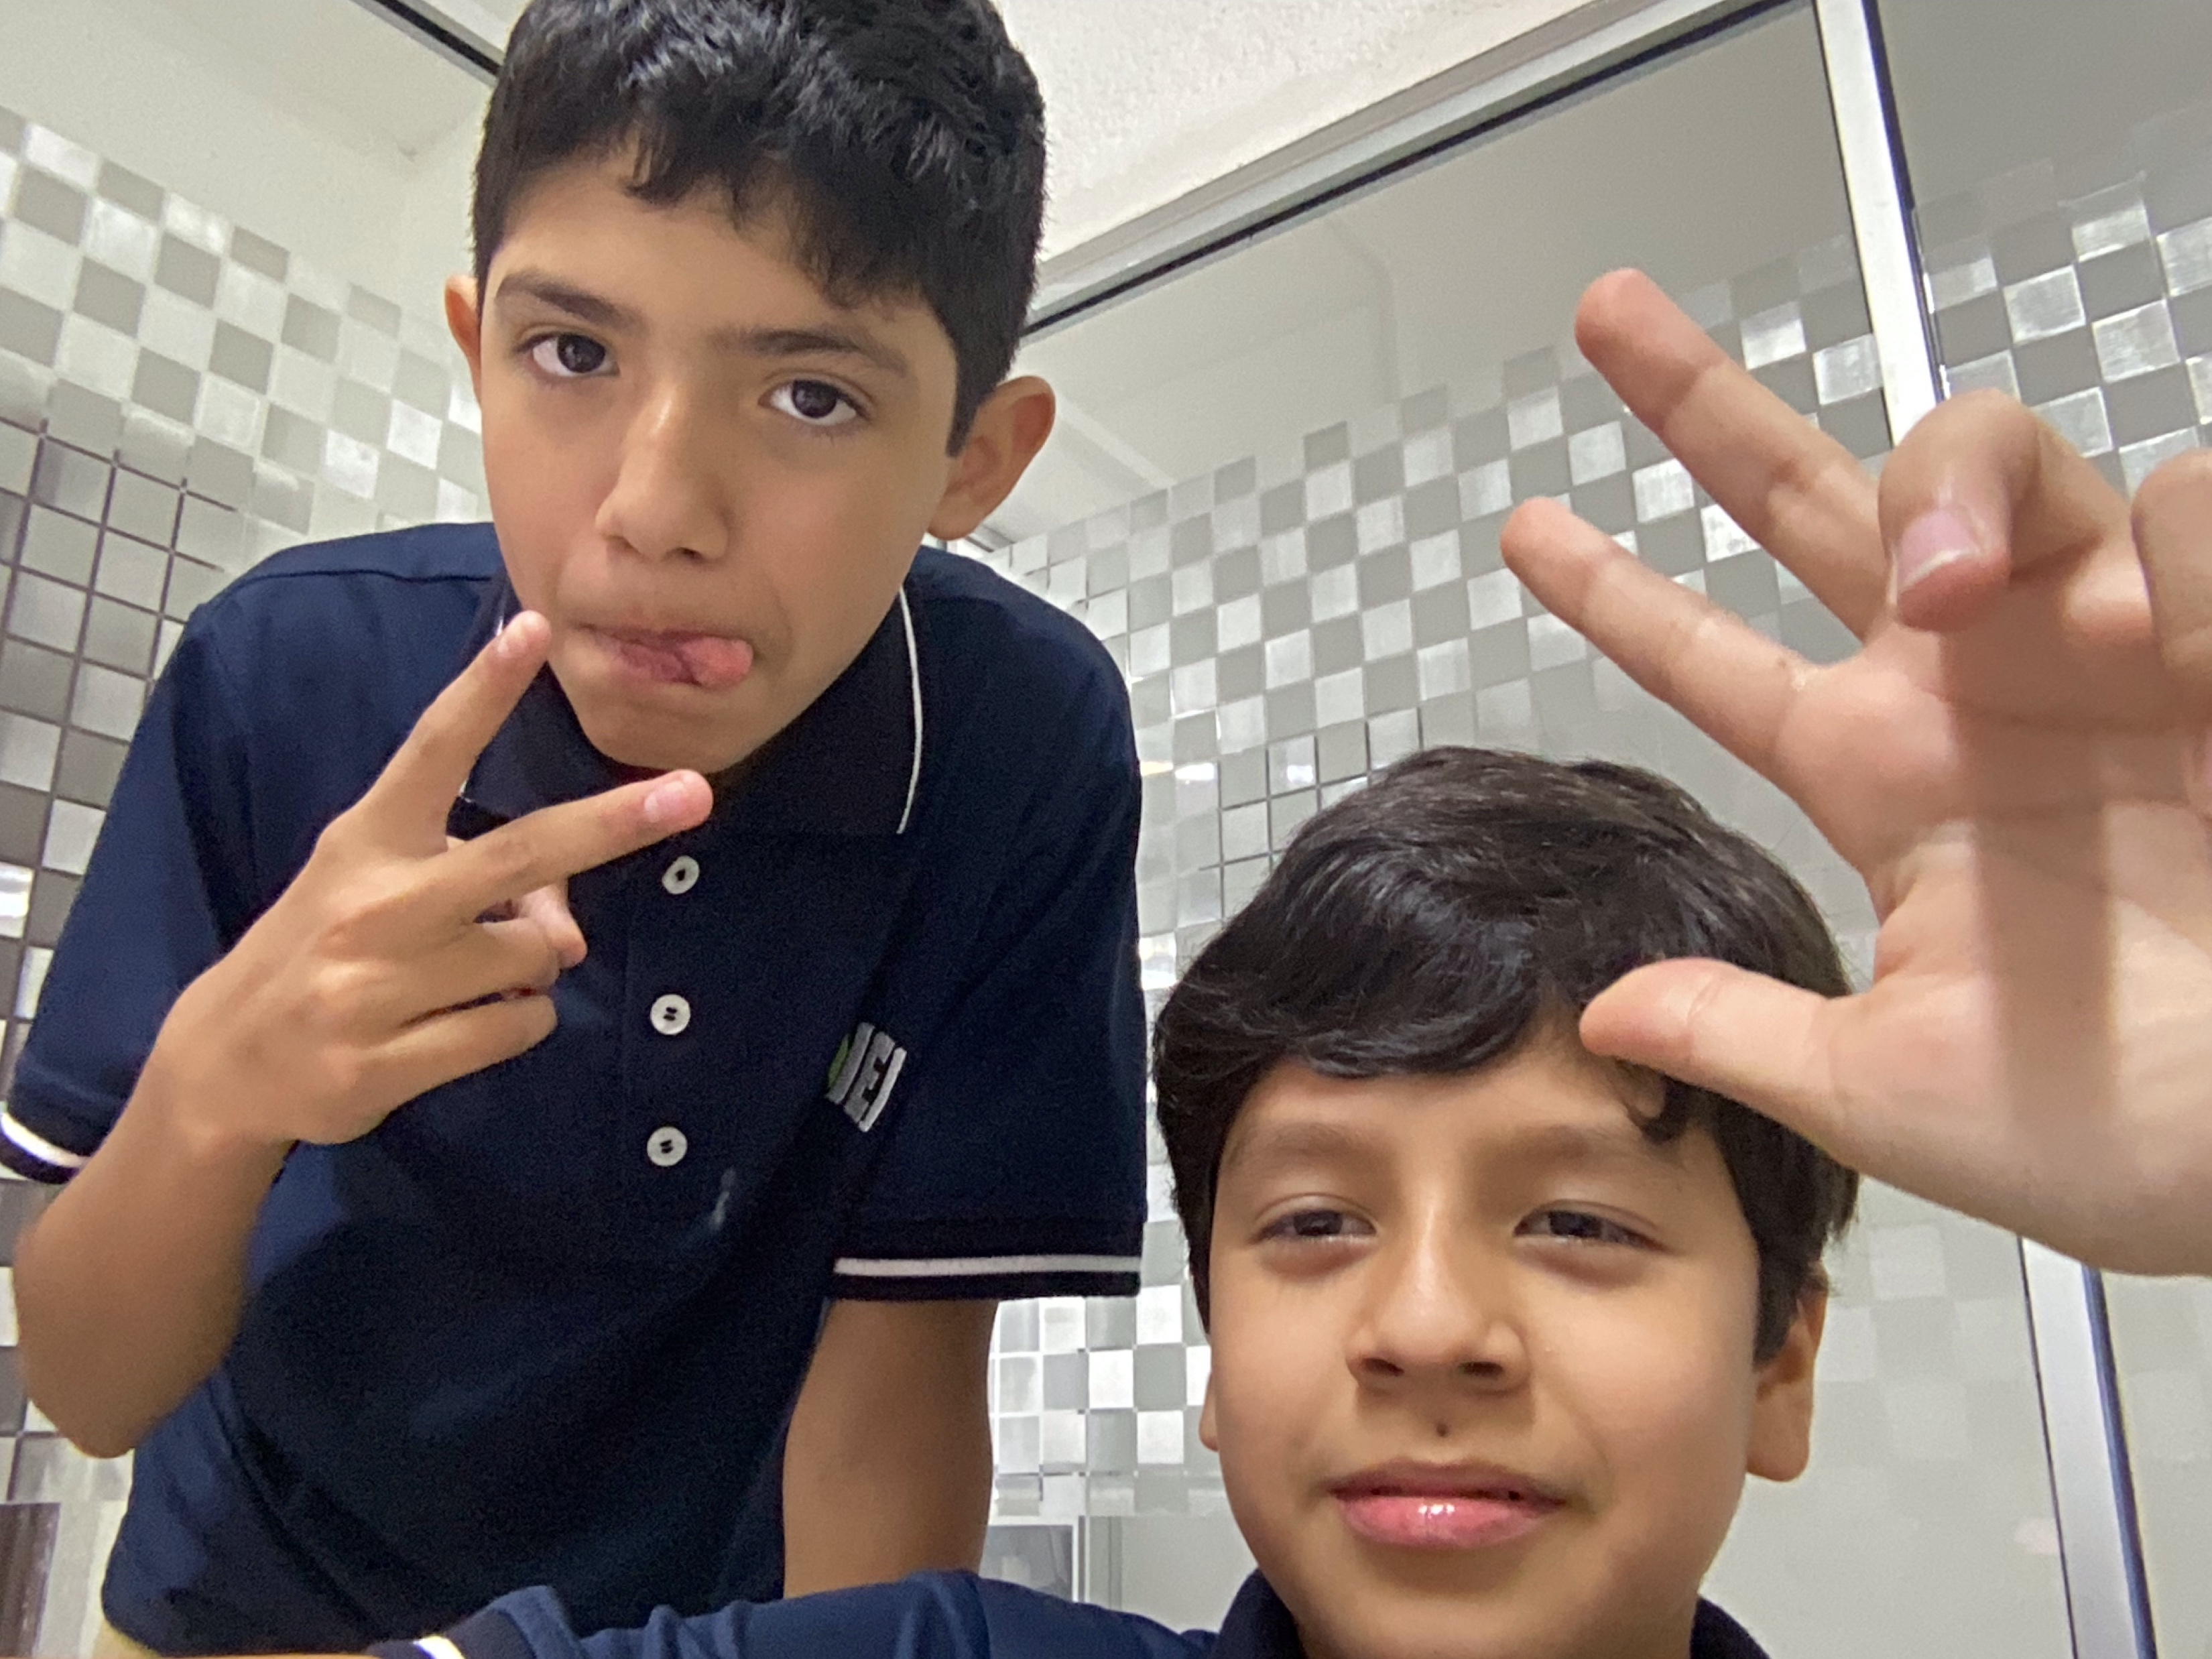
Empezamos con mi amigo Anthony 😎🏀🏐💯
Yo le quiero hacer carta a mi amigo porque desde el día del curso que lo conocí era bien Bueno en el fútbolito pero de todas maneras nos sacaron por Pelon gracias amigo por hacerme reir y decirme que la que me gusta no me conviene 😞 ,espero y sigamos más años juntos y reunidos amigo🤜🏻🤛🏻

Slide 3
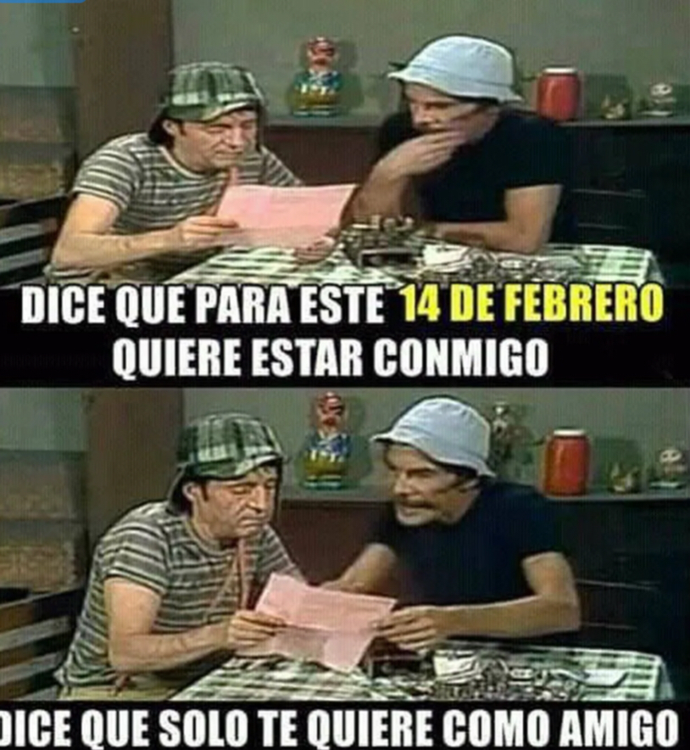
Seguimos….

Slide 4
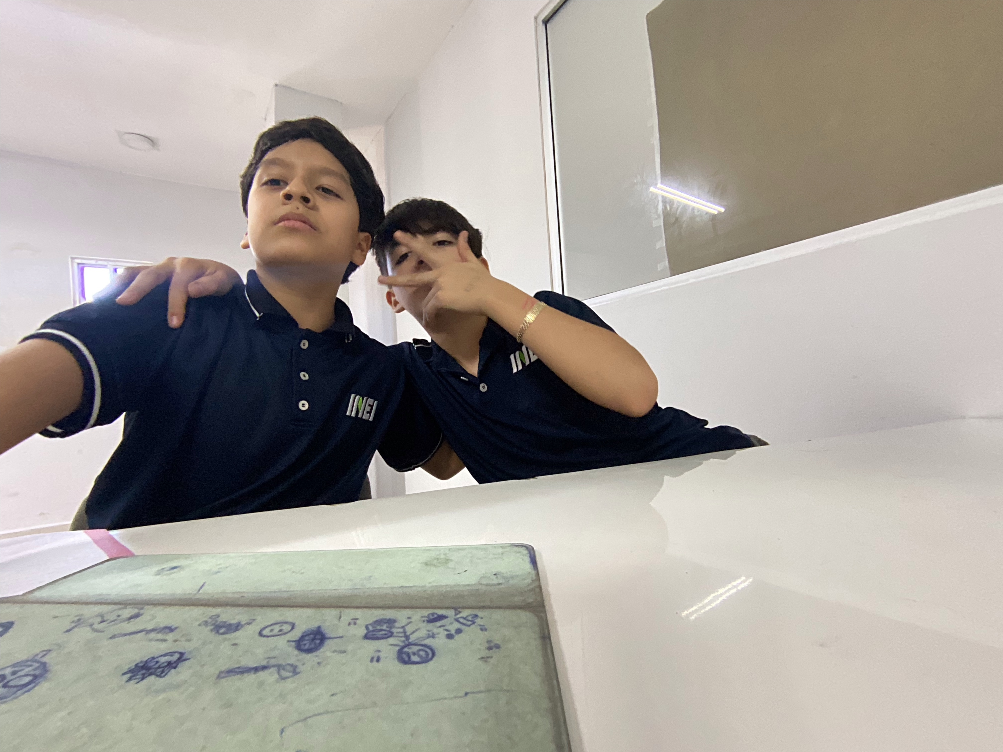
Empezamos con mi primo Leobardo🐏⚽️💯
Yo le quiero hacer esta carta a mi primo Leobardo para decirle que muchas gracias por hacerme reír cuando ando de mal humor y hacerme ganar en el futbolito igual que al Anthony espero que sigamos más años reunidos 🤜🏻🤛🏻

Slide 5
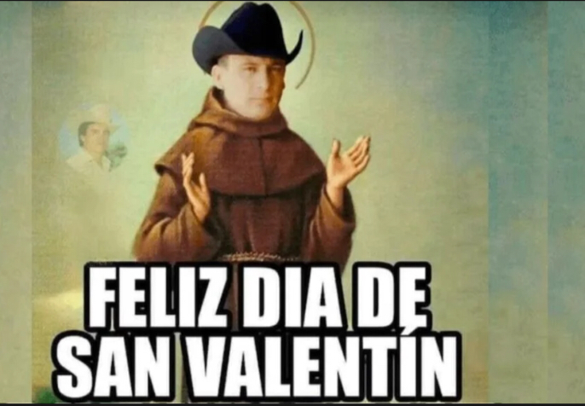
La otra carta es para todo mi grupo
Plebes muchas gracias por hacerme reir y pasarme la tarea aunque me la pasen mal contestada , espero y sigamos teniendo una buena amistad.

Slide 6
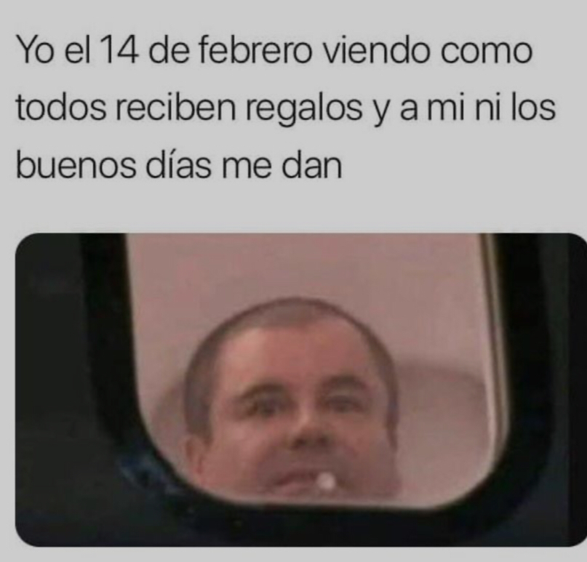
Esto sería todo por hoy😎😍

